Slide 1
Imovie
videoeditori

Slide 2
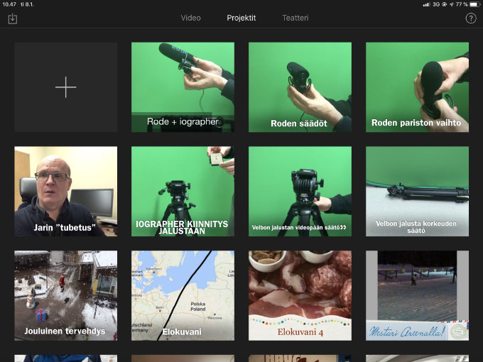
Editointi – iMovie
Valitse yläreunasta ”Projektit”, aloitat uuden elokuvan

Slide 3
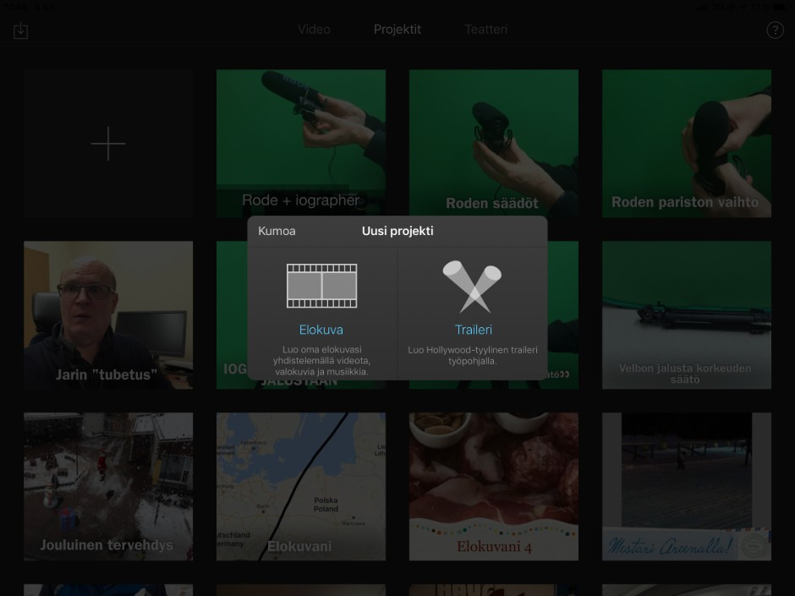
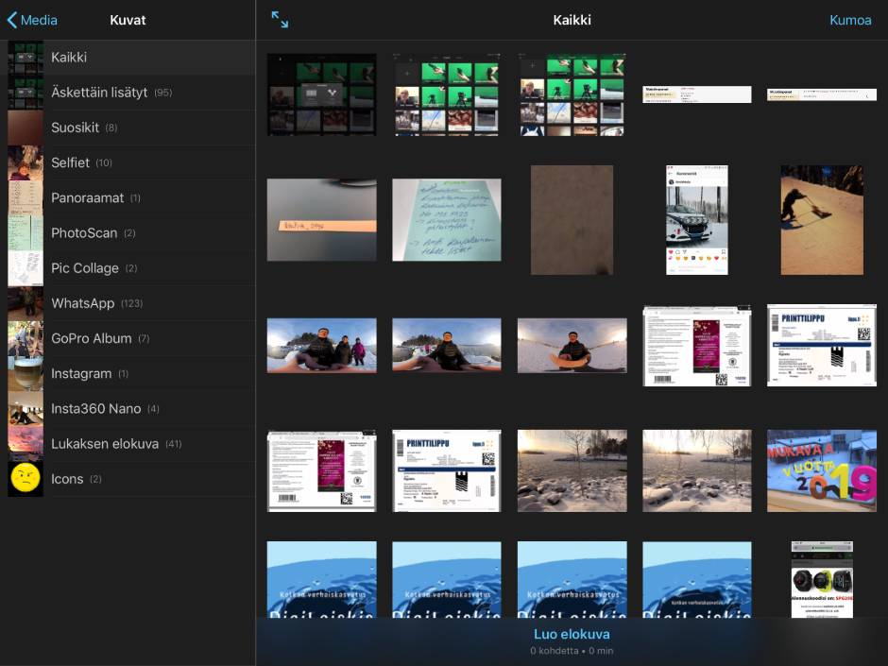
EDItointi - imovie
Valitse ”Elokuva”
Seuraavaksi valitse lisää kuvia tai videoklippejä tai molempia

Slide 4
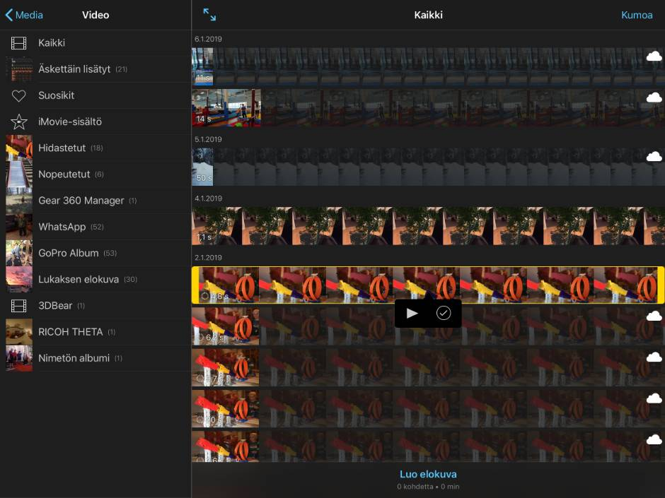
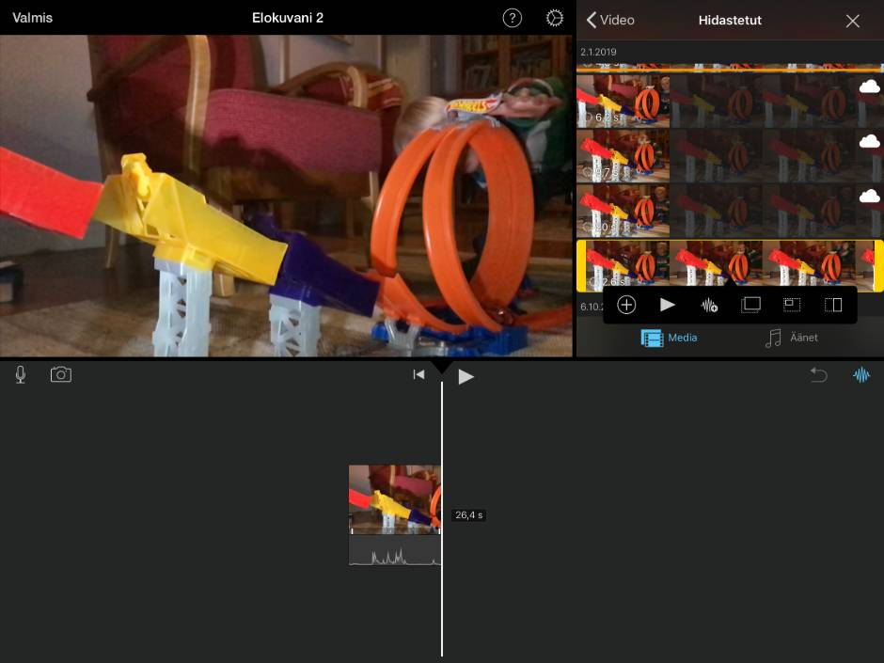
EDITOINTI-IMOVIE
Aikajana
Valitse leikkeet ja paina ”Luo elokuva”
Myös seuraavassa vaiheessa voit lisätä leikkeitä tai klippejä

Slide 5
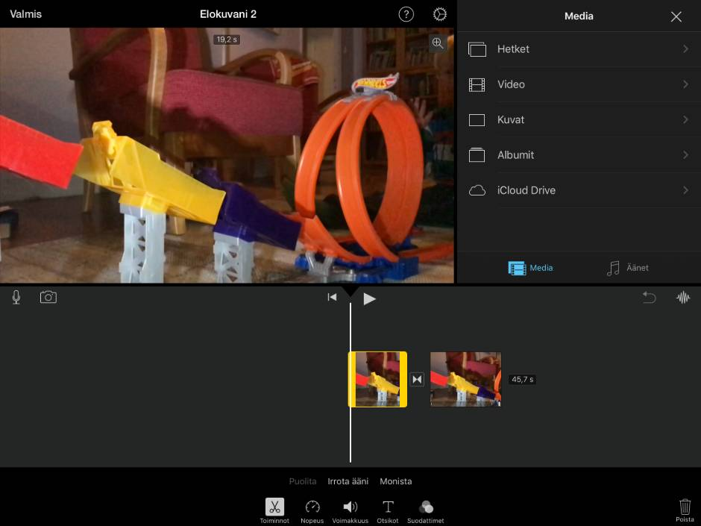
EDITOINTI-IMOVIE
lisää mediaa; kuvaa tai videota
lisää ääniä

Slide 6
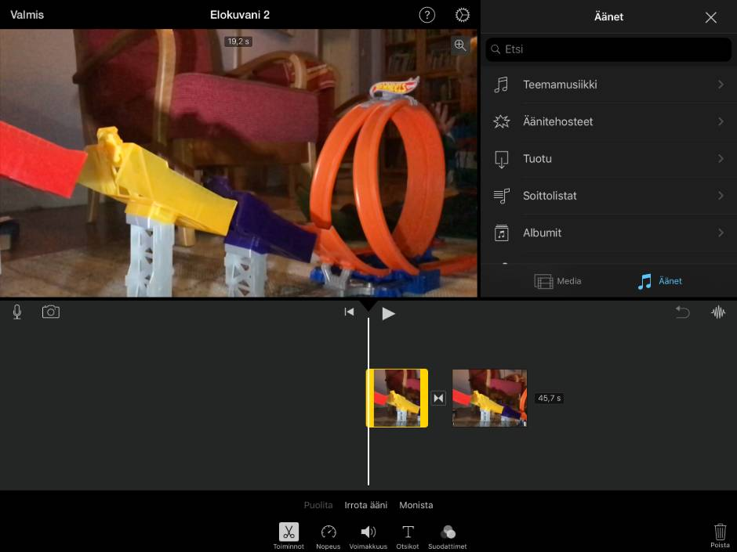
Leikkeen editointi imovie
napauta video leikettä siten, että se on keltaisen kehyksen ympäröimä
nyt voit muokata leikettä
nopeus – hidastaa, nopeutta toimintaa
voimakkuus – säädä äänen voimakkuutta
otsikot – lisää elokuvaan tekstiä
suodattimet – säädä värimaailmaa

Slide 7
Leikkeen – editointi -siirtymät
ei mitään
teema
ristikuva
liuku
peitto
häivytys
kokeile eri vaihtoehtoja!
leikkeiden välistä siirtymää voi säädellä painamalla tästä

Slide 8
LEIKKkeen editointi - tekstin lisäys
videoleike liikkuu kun kosketat ja liikutat sitä sormenpäällä
napauta leikettä siinä kohtaa, johon haluat liitää esimerkiksi alkutekstin
paina ”Puolita”
valitse ”Otsikot”
valitse haluamasi tyyli
1.
2.

Slide 9
EDITOINTI – äänen lisääminen
lisää ääniä, musiikkia videoon
teemamusiikki, valmista musiikkia
äänitehosteita
tuodut; voit ladata netistä musiikkia, ääniä
nauhoita itse ääntä
paina tallenna, ohjelma laskee 1,2,3 aloita äänitys

Slide 10
editointi –Äänen Lisääminen-Ulkoinen äänilähde
Papunet ääniä löytyy
puffin selain, lataa ääni mieluummin mp3 muotoisena. tallenna ääni, valitse Local storage, paina kolmea allekkaista viivaa, valitse nuoli alaspäin, valitse ääni jonka liität klikkaamalla äänen nimeä valitse lähde mihin haluat äänen tallentaa (iMovie, StopMotion, pilvipalveluun)
lisääminen, poistaminen, itse tuotettu
reet sound.com (yleArkisto)
Kirjaudu palveluun
valitse ääni, downloads, toimi kuten Papunetin kansa
Mp3

Slide 11
Tallennus ja jakaminen
paina neliö nuoli
tallenna kuviin
vie driveen, Book Greatoriin jne….

Slide 12
muita ominaisuuksia
kuva kuvassa.
video näin teet hyvän videon https://bit.ly/2K6nSii

